Slide 1
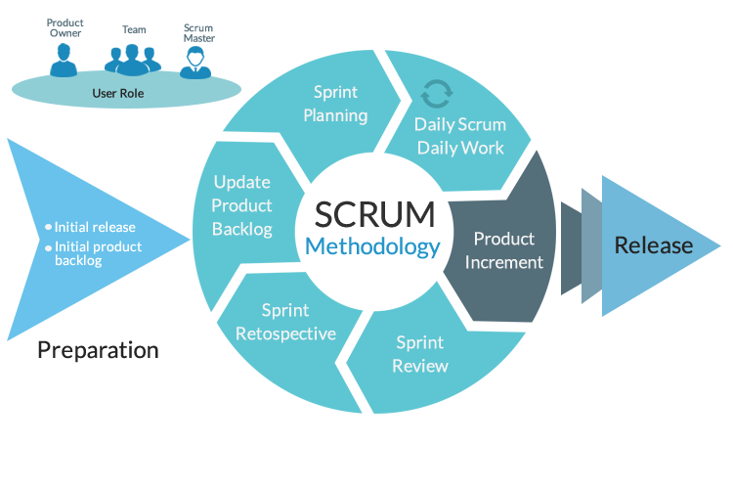
Imagen extraída de: https://blog.wearedrew.co/ventajas-y-desventajas-de-la-metodologia-scrum

Slide 2
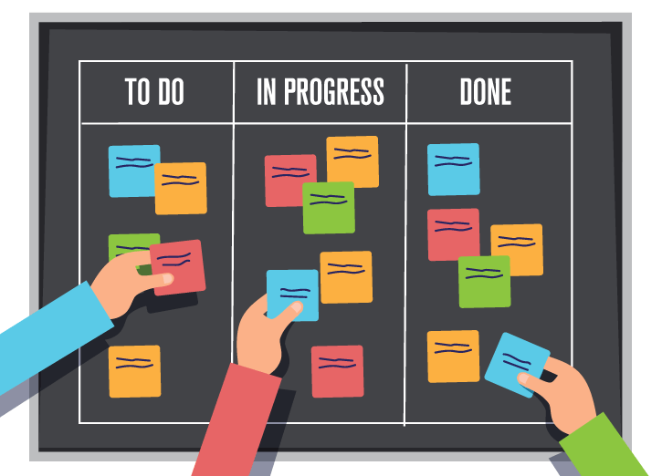
Imagen extraída de: https://www.integrify.com/blog/posts/kanban-project-management/

Slide 3
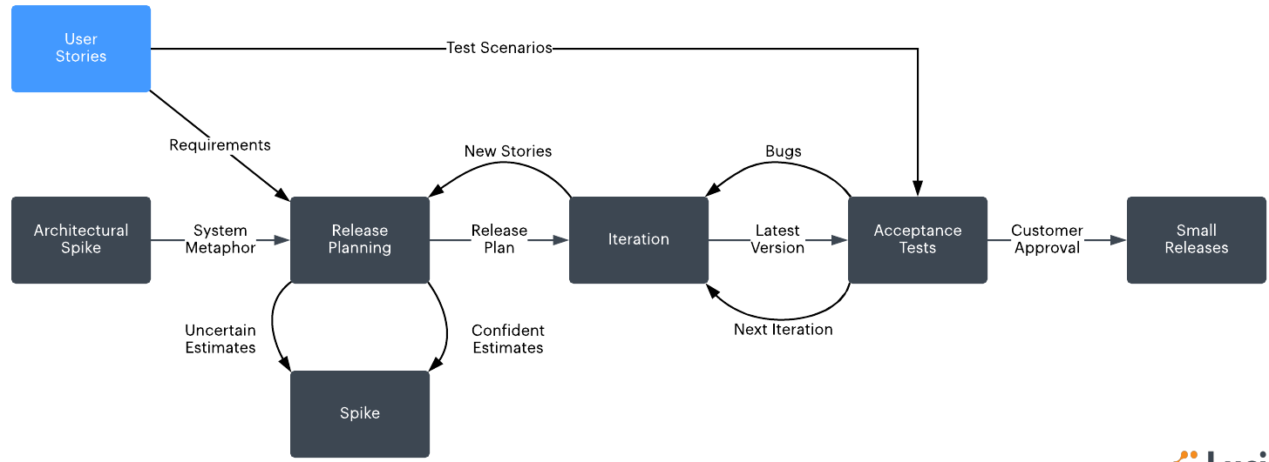
Imagen extraída de: https://www.digite.com/es/agile/programacion-extrema-xp/

